Slide 1
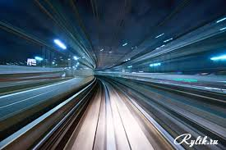
Детям о железной дороге

Slide 2
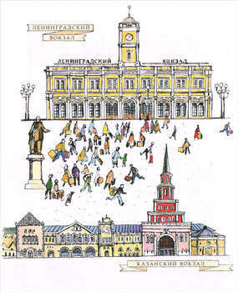
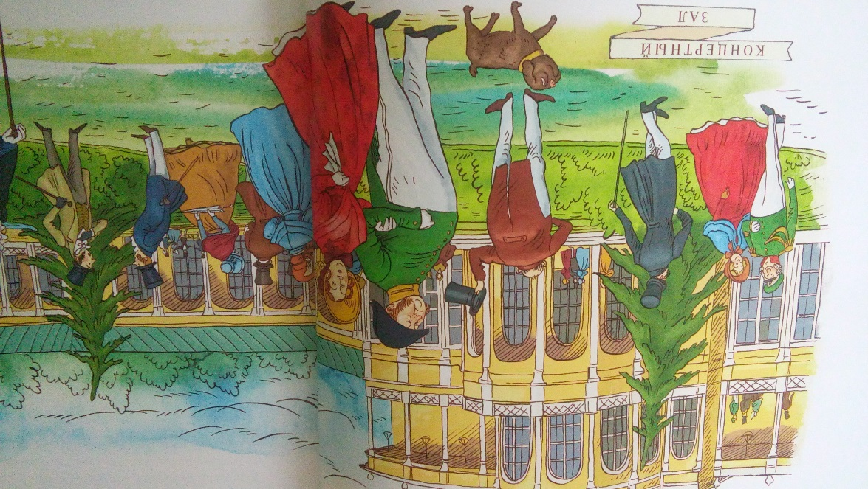
Вокзалы служили и развлекательными центрами для населения

Slide 3
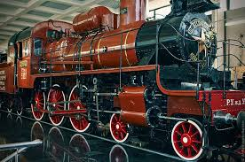
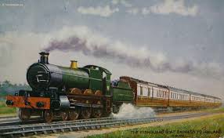
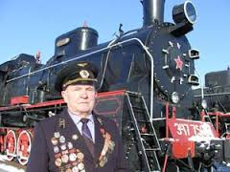
Последние паровозы в наше время

Slide 4
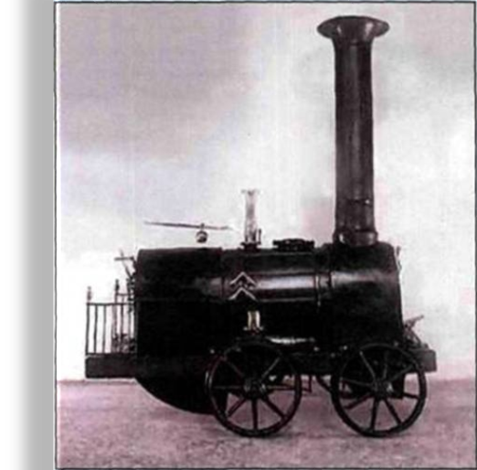
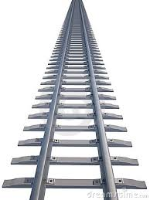
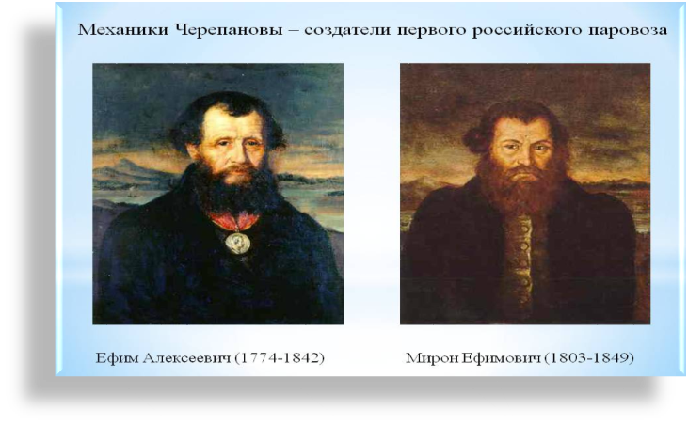
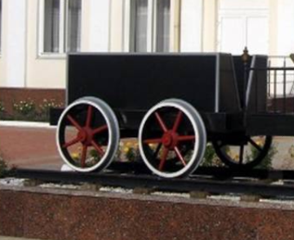
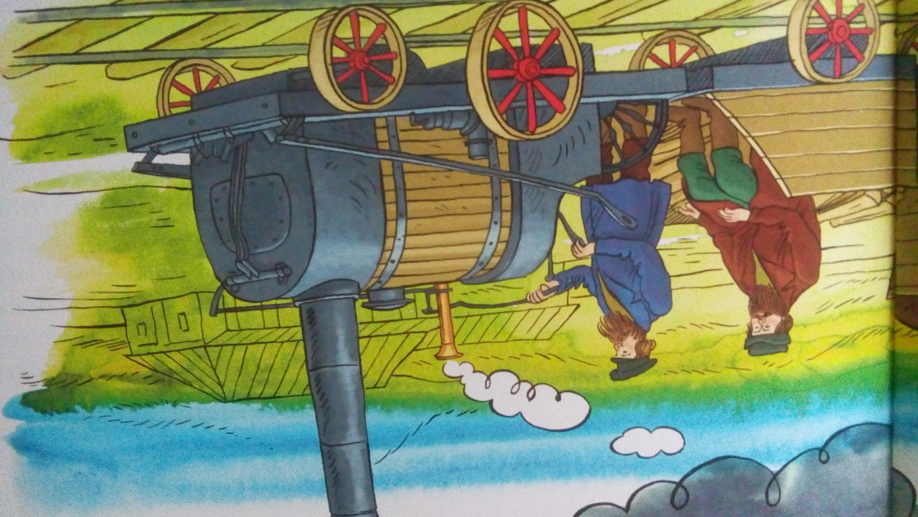
Игра – «Назови, что покажу»
Я стучу, стучу, стучу,
Далеко тебя качу!
А над речкой, на мосту
Просигналю всем "ту-ту!"
На вокзал тебя привез.
Знаешь, кто я?
(Паровоз)

Slide 5
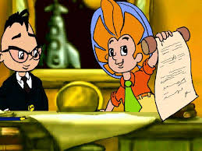
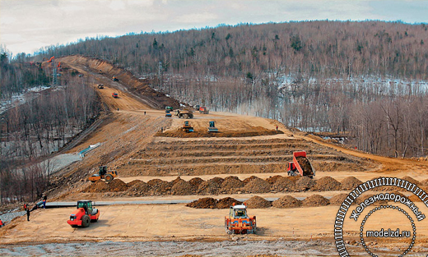
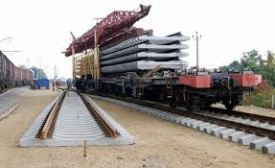
А как сейчас строят железную дорогу?
В последнее время стали появляться целые институты, занимающиеся строительством железных дорог. Основную тяжелую работу сейчас выполняют различные машины.

Slide 6

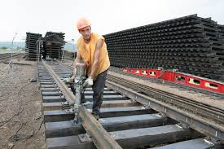
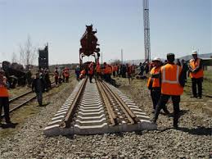
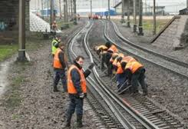
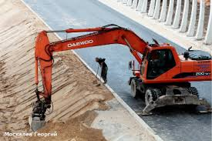
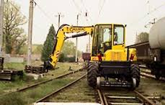
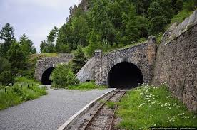
Современное строительство железной дороги

Slide 7
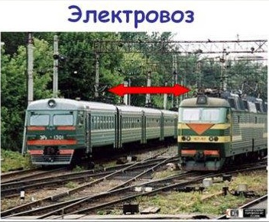
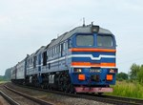
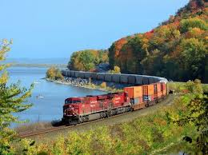
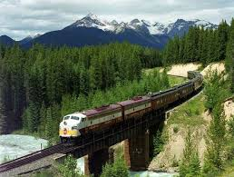
Поезд – это несколько вагонов, прицепленных к локомотиву. Локомотивами могут быть паровозы, тепловозы, электровозы. Тепловозы используют в двигателе жидкое топливо, а электровозы для движения получают энергию из контактной сети через токоприемник. Поезд может быть пассажирским и грузовым (товарным). Ни одному автомобильному грузовику не под силу поднять столько груза, сколько тянет за собой локомотив грузового поезда, даже рельсы прогибаются под тяжестью его вагонов. Вагоны грузового поезда все разные – и по форме и по цвету.
ЦИСТЕРНЫ – огромные железные бочки. Они предназначены для перевозки жидкого груза. На одной написано «бензин», на другой – «нефть», на третьей - «мазут». Дальше цепляют КРЫТЫЕ вагоны. В них может быть, что угодно: зерно, ткани, игрушки, книги,одежда, обувь. Белые вагоны – это большие ХОЛОДИЛЬНИКИ, которые перевозят рыбу, мясо и др.
На открытых ПЛАТФОРМАХ можно увидеть различные машины, тракторы и другую технику.

Slide 8
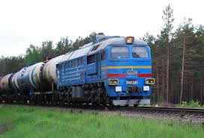
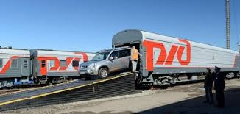
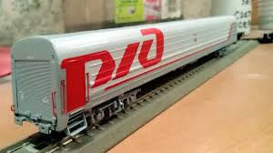
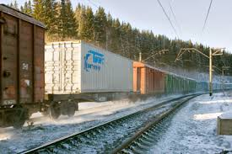
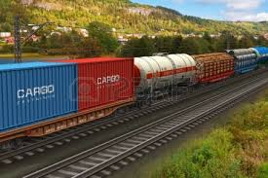
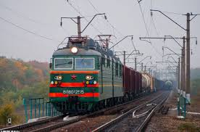
Грузовые поезда
цистерны
Крытые вагоны
холодильники
платформы

Slide 9
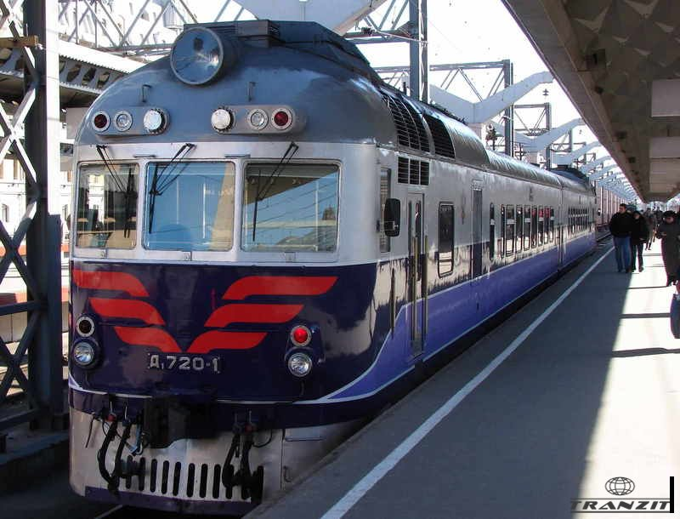
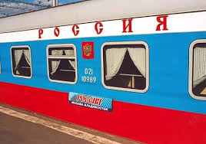
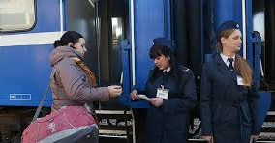

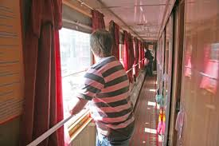
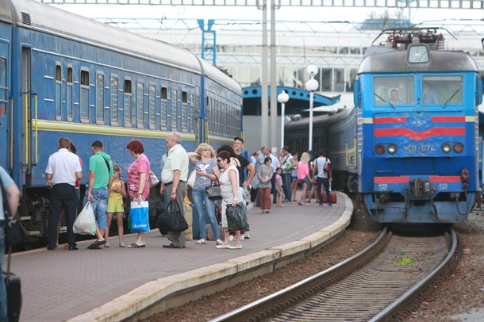
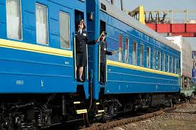
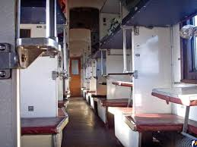
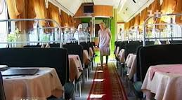
Пассажирские поезда
Проверка биетовл
Пассажирский вагон
Купейный вагон
платформа
Отправление поезда
Вагон-ресторан
Плацкартный вагон

